Slide 1
СТРОЕНИЕ ЗЕМЛИ.
ГОРНЫЕ ПОРОДЫ
География
5 класс

Slide 2
ЛИТОСФЕРА
«литос» – камень
(греч.)
«сфера» – оболочка, шар
(греч.)
ЛИТОСФЕРА –
каменная оболочка Земли,
состоит из земной коры и верхней мантии.

Slide 3
ВНУТРЕННЕЕ СТРОЕНИЕ ЗЕМЛИ
Оболочка Мохоро

Slide 4
АНДРЕЙ МОХОРОВИЧИЧ
Хорватский геофизик и сейсмолог.
В 1909 году Мохоровичич установил существование поверхности раздела между земной корой и мантией Земли, получившей название поверхность Мохоровичича (Мохоро).
23.01.1857 – 18.12.1936 г.г.

Slide 5
Внутренние оболочки Земли | Толщина | Темпера- тура, градусы | Состав | Состояние
Внутреннее ядро | 3500 км, 16% от | 4000 – 6000 | Железо и никель | Твердое металлическое
Внешнее ядро | объема планеты | От 2000 до 4000 | Железо и никель | Расплавленное
Нижняя мантия | 2900 км 5/6 от | Около 2000 | Расплавы металлов | Пластическая
Верхняя мантия | объема Земли | 150 - 200 | Горные породы | Твердая
Оболочка Мохоро | Мала | Теплая | Горные породы | Зависит от горной породы
Земная кора | Океаны – 5-10 км, на суше – до 80 км | Изменя-ется по сезонам года | Горные породы и минералы | 1% объема планеты. Твердая, тонкая.

Slide 6
Объем земных оболочек от общего объема Земли
Какой вывод можно сделать, анализируя диаграмму?

Slide 7
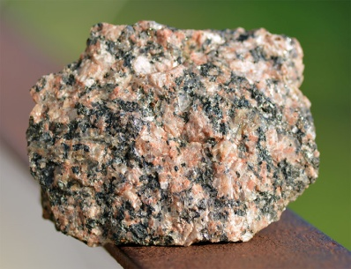
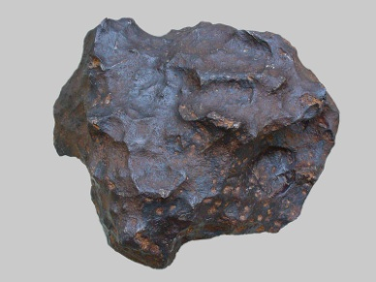
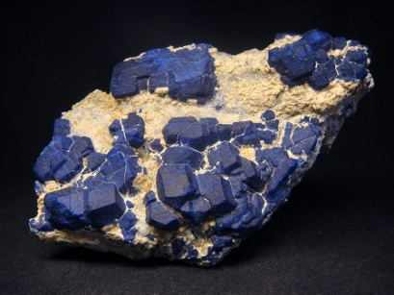
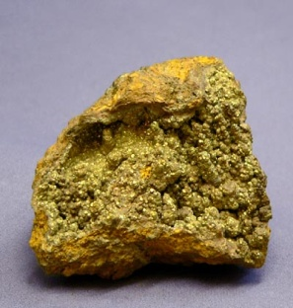
Земная кора состоит из горных пород.
Горная порода – образование в земной коре,
сложенное одним или несколькими минералами.
Минералы – однородные вещества, которые
состоят из кристаллов (имеют кристаллическую
решетку). Их около 3000. Самый распространенный
– кварц.
Гранит
Железо
Лазурит
Сидерит

Slide 8
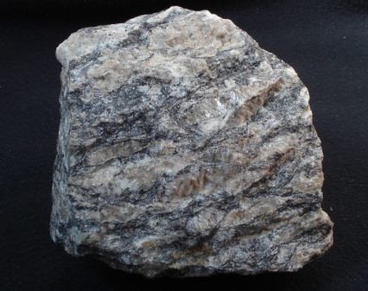
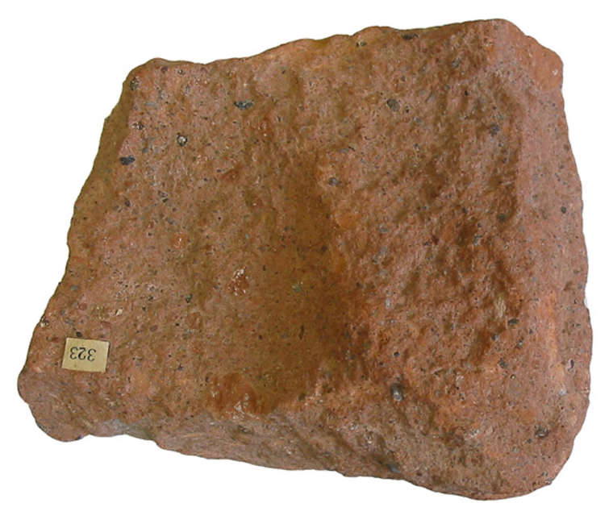
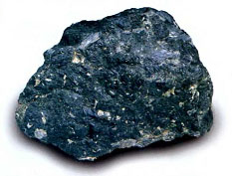
СВОЙСТВА ГОРНЫХ ПОРОД:
Цвет.
Блеск.
Твердость.
Минеральный состав.
Температура плавления.
Плотность (плотные – гранит, железо; рыхлые – песок, торф).
От чего зависят свойства горных пород?

Slide 9
ВИДЫ ГОРНЫХ ПОРОД
ПО ПРОИСХОЖДЕНИЮ

Slide 10
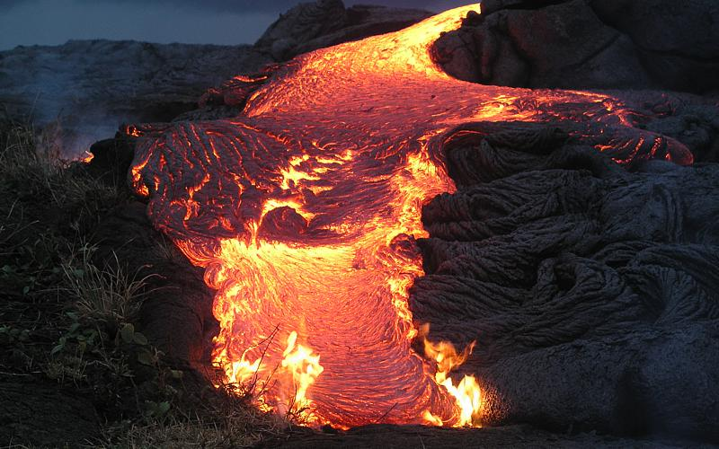
1. МАГМАТИЧЕСКИЕ
Магма –
сложный
по составу расплав
многих веществ.
Магма очень медленно остывает (в течение тысяч
и даже миллионов лет).
В составе магмы есть водяной пар и другие газы.
Магматические породы состоят из кристаллов.
В трещинах магма остывает быстрее.
Чем быстрее остывает магма, тем кристаллы меньше.
При очень быстром застывании магмы кристаллы не образуются.

Slide 11
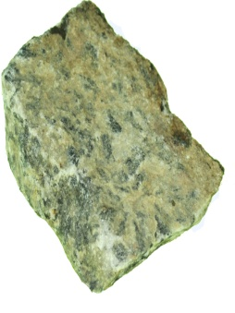
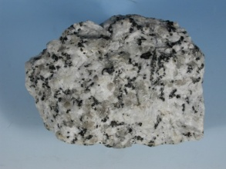
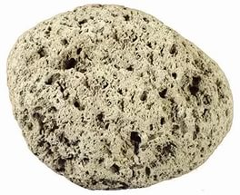
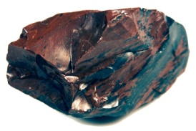
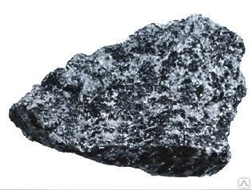
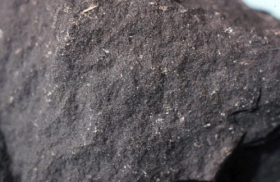
Магматические горные породы
Излившиеся
Глубинные
Гранит
Диорит
Обсидиан
Пемза
Базальт
Габбро

Slide 12
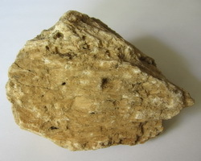
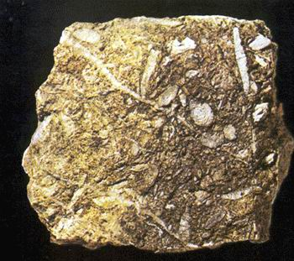
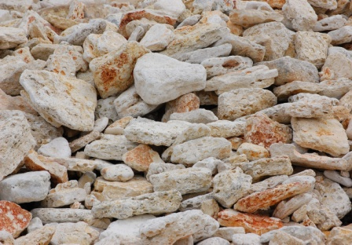
2. ОСАДОЧНЫЕ
Осадочные горные породы осаждаются на дне океанов,
морей, других водоемов и на суше.
Образуются в результате разрушения других горных пород , накопления обломков, химических веществ и остатков отмерших организмов.
Осадочные породы в основном мягкие и легко разрушаются.

Slide 13
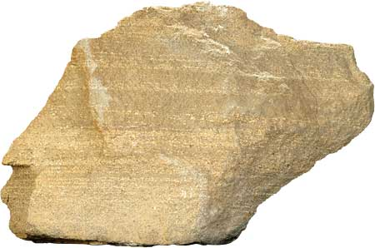
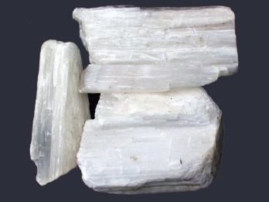
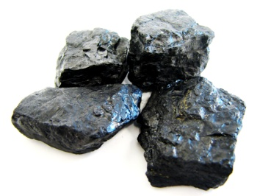
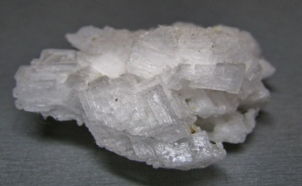
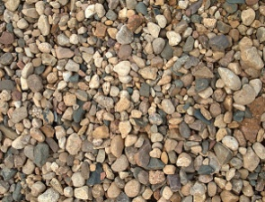
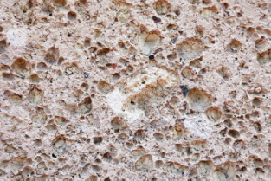
Осадочные горные породы
Обломочные
Химические
Органические
Уголь
Гипс
Песчаник
Гравий
Поваренная соль
Известняк

Slide 14
3. МЕТАМОРФИЧЕСКИЕ
Образуются в результате изменения осадочных и магматических горных пород.
Изменения эти происходят очень медленно – десятки и сотни миллионов лет.
Под воздействием давления вышележащих горных пород и высоких температур Земли, горные породы переплавляются и приобретают новые свойства.
Известняк
Мрамор
Песчаник
Кварцит
Смола сосен
Янтарь

Slide 15
В природе постоянно происходит
превращение одних горных пород в
другие – круговорот горных пород.

Slide 16
П. 25, с. 67(вопросы устно).

